Slide 1
SESIÓN /1
ESTRUCTURAS DE DATOS Y ALGORITMOS
/ ESTRUCTURAS DE DATOS / ALGORITMOS

Slide 2
/ INTRODUCCIÓN
Para resolver un problema utilizando la computadora, es necesario escribir un programa.
Un programa consta de dos componentes:
Una estructura de datos
Un algoritmo
Para resolver un problema de manera eficiente, es necesario seleccionar una correcta combinación de Estructuras de datos y Algoritmos.
Notes:
Aquí la eficiencia significa que un programa debería dar respuesta en el menor tiempo posible, utilizando lo mínimo de memoria.

Slide 3
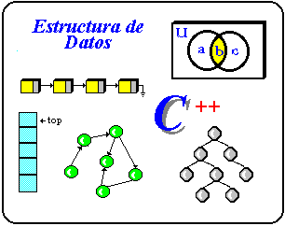
/ VIDEO
“Las Estructuras de Datos y su importancia”
https://www.youtube.com/watch?v=Aqftq6nlgnM

Slide 4
ESTRUCTURAS DE DATOS

Slide 5

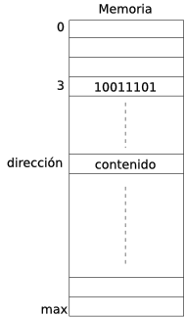
/ ESTRUCTURAS DE DATOS
Definición
Una Estructura de Datos es la forma cómo se organizan los datos en la memoria del computador.
datos
Notes:
Nos referimos a la memoria principal de computador: La RAM

Slide 6
/ ESTRUCTURAS DE DATOS
Clasificación
Arreglos
Pilas
Estructuras lineales
Listas enlazadas
Colas
Grafos
Estructuras no lineales
Árboles
Notes:
Se les denomina estructuras lineales ya que a continuación de un elemento sólo está otro elemento.
A diferencia de las estructuras no lineales en donde a continuación de un elemento puede haber 0, 1 ó más elementos.

Slide 7
/ ESTRUCTURAS DE DATOS
Sub clasificación
Unidimensionales
Bidimensionales
Multidimensionales
Simples
Circulares
Dobles
Arreglos
Listas enlazadas
Árboles
Árboles binarios
Árboles binarios ordenados

Slide 8
/ ESTRUCTURAS DE DATOS
Tipos
Estructuras estáticas
Estructuras dinámicas
Pilas
Colas
Grafos
Listas
Árboles
Arreglos
Notes:
Se les denomina Estructuras estáticas porque tienen un tamaño ya establecido y no se puede modificar durante la ejecución del programa.
En cambio, en las Estructuras dinámicas, no se establece un tamaño. Este puede aumentar ó disminuir durante la ejecución del programa.

Slide 9
ALGORITMOS

Slide 10
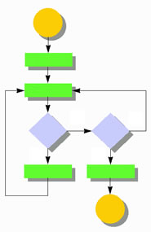
/ ALGORITMOS
Definición
Un Algoritmo es una secuencia ordenada de pasos que conducen a la solución de un problema.

Slide 11
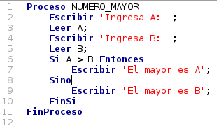
/ ALGORITMOS
Características
Es finito
Está definido
Permite el ingreso de datos
Muestra resultados
Notes:
Finito: un algoritmo termina después de un determinado número de pasos
Definido: cada paso está claramente definido, sin ambigüedad
Un algoritmo acepta 0, 1 ó más datos de entrada
Un algoritmo produce al menos una salida

Slide 12
/ CONCLUSIONES
Existe seis formas de organizar los datos en la memoria del computador.
Al momento de elaborar una aplicación, se debe elegir la Estructura de Datos y los Algoritmos que resulten más eficientes.
En computación, la eficiencia se mide por la cantidad de memoria que consume un programa y el tiempo de respuesta del mismo.

Slide 13
/ BIBLIOGRAFÍA
Cairo, O.; Guardati, S. (2008). Estructuras de datos. 3ra. Edición. México D.F., Mexico: McGraw Hill.
Instituto NIIT (2011). Data Structures and Algorithms. Student guide.

